Slide 1

Université de Mostaganem — Dr. Madani BELACEL
COURS TIC 01 - TD
TD TIC 01 — Introduction aux Techniques de l'Information et de la Communication
Module TIC · Licence 1
Dr. BELACEL Madani Université de Mostaganem madani.belacel@univ-mosta.dz

Slide 2
Plan du cours
1. Exercice 1 — Définition personnelle(15 min)
2. Exercice 2 — Les trois dimensions(15 min)
3. Exercice 3 — Fonctions des TIC(18 min)
4. Exercice 4 — Applications en langues(18 min)
5. Exercice 5 — Réflexion critique(14 min)
Université de Mostaganem — Dr. Madani BELACEL

Slide 3
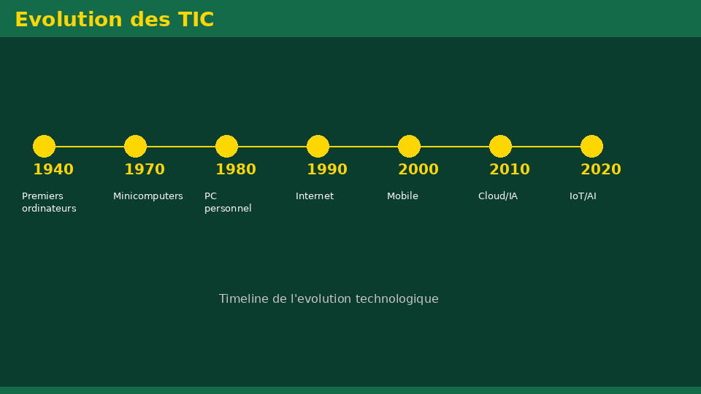
Exercice 1 — Définition personnelle(15 min)
• Énoncé :Donnez votre propre définition des TIC en 2-3 lignes, puis comparez-la à la définition UIT.
• Corrigé détaillé :Les TIC regroupent outils numériques de traitement, transmission et accès à l'information. L'UIT insiste sur la forme numérique et la convergence des technologies.
🎯 Intérêt pratique : Comprendre la définition des TIC vous aide à parler le même langage que vos futurs collègues enseignants.
Université de Mostaganem — Dr. Madani BELACEL

Slide 4
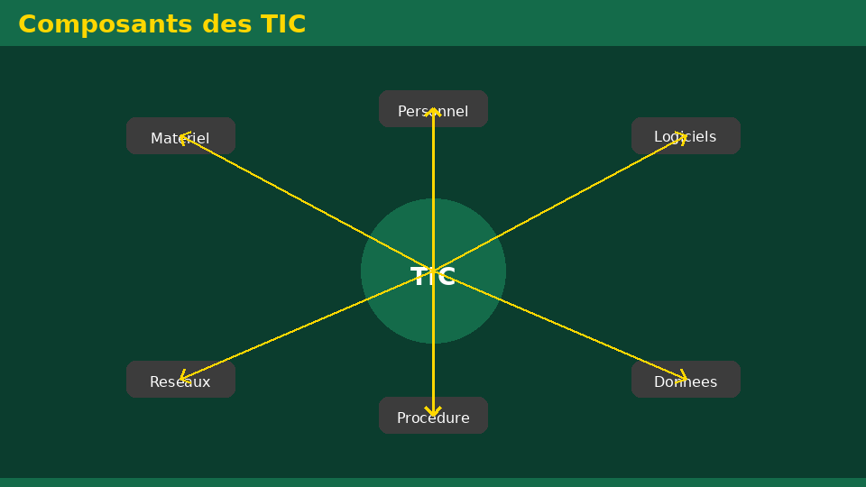
Exercice 2 — Les trois dimensions(15 min)
• Énoncé :Expliquez avec des exemples personnels les trois dimensions : Techniques, Information, Communication.
• Corrigé détaillé :Technique = PC + Moodle ; Information = polycopié PDF ; Communication = email au professeur ou forum TD.
🎯 Intérêt pratique : Chaque exposé que vous présentez combine les 3 dimensions : logiciel (technique), contenu (information), partage (communication).
Université de Mostaganem — Dr. Madani BELACEL

Slide 5
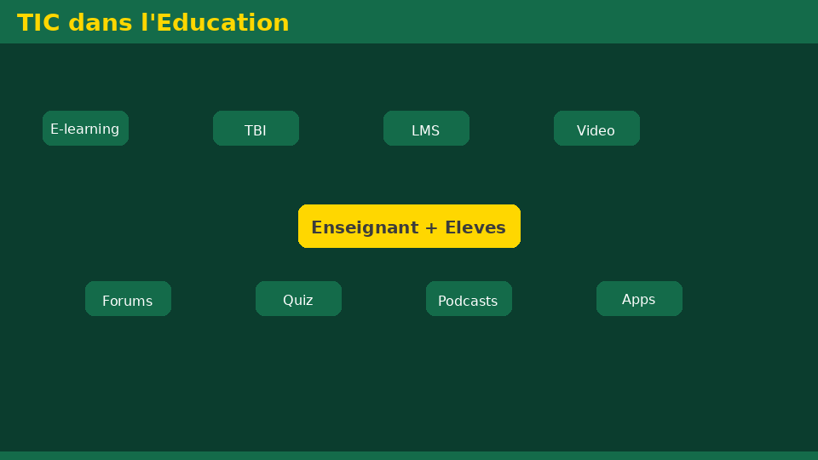
Exercice 3 — Fonctions des TIC(18 min)
• Énoncé :Pour chaque action, identifiez la fonction : traitement / transmission / sauvegarde. Rédaction Word, envoi email, copie USB, visioconférence Teams, impression PDF.
• Corrigé détaillé :Word → traitement ; email et Teams → transmission ; USB → sauvegarde ; impression → traitement/sortie.
🎯 Intérêt pratique : Savoir traiter, transmettre et sauvegarder vos travaux vous évitera de perdre des heures de travail.
Université de Mostaganem — Dr. Madani BELACEL

Slide 6
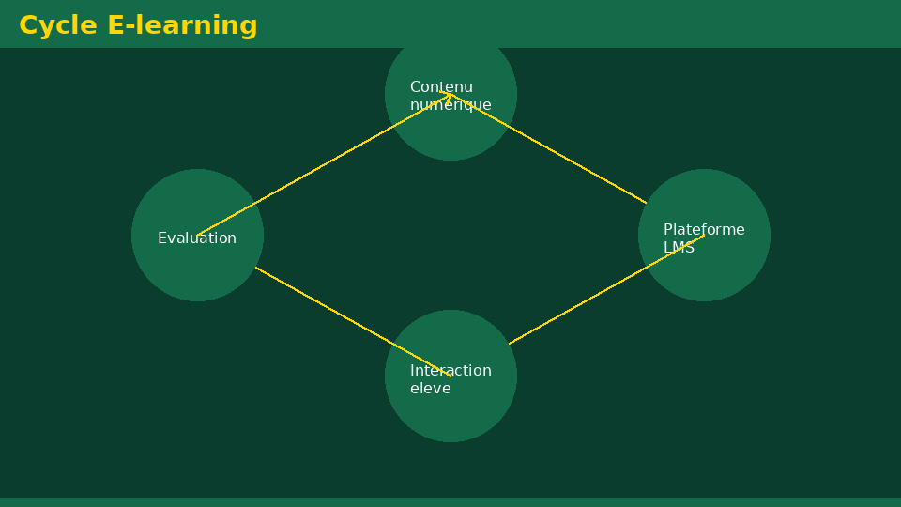
Exercice 4 — Applications en langues(18 min)
• Énoncé :Citez 5 usages concrets des TIC pour un étudiant en langues étrangères.
• Corrigé détaillé :Corpus multilingues en ligne, visio avec locuteurs natifs, Moodle pour devoirs, bibliothèque numérique, PowerPoint pour exposés.
🎯 Intérêt pratique : Cette compétence vous servira dans votre vie universitaire et professionnelle.
Université de Mostaganem — Dr. Madani BELACEL

Slide 7
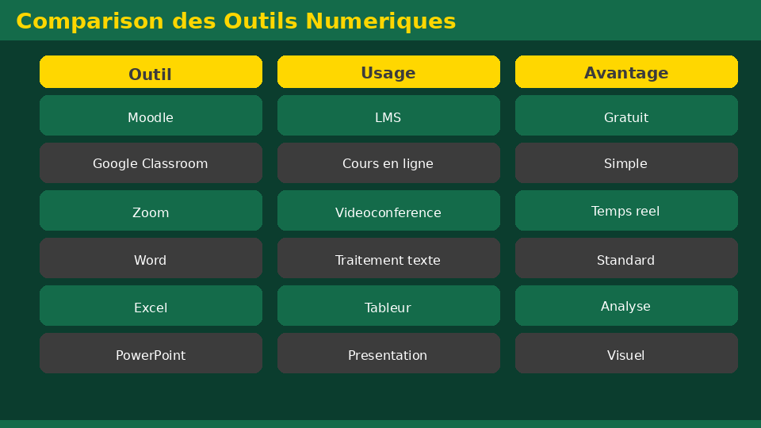
Exercice 5 — Réflexion critique(14 min)
• Énoncé :Rédigez un paragraphe (10-12 lignes) sur opportunités et risques des TIC pour les étudiants en langues.
• Corrigé détaillé :Opportunités : ressources mondiales, MOOC, collaboration. Risques : plagiat, désinformation, addiction, vie privée. Posture : esprit critique et éthique académique.
🎯 Intérêt pratique : Cette compétence vous servira dans votre vie universitaire et professionnelle.
Université de Mostaganem — Dr. Madani BELACEL

Slide 8
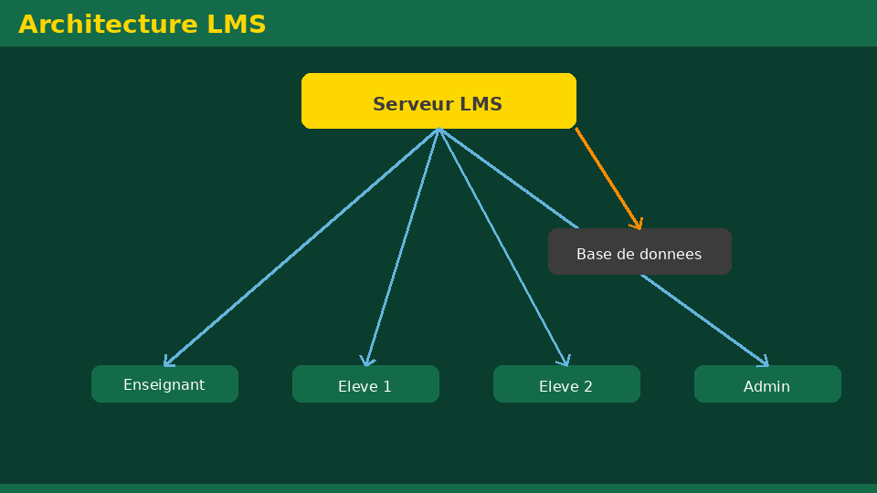
Application concrète
• Appliquez ces concepts dans vos travaux
• Pratiquez lors des TD
Intérêt pratique pour vous Cette compétence vous servira dans votre vie universitaire et professionnelle.
Université de Mostaganem — Dr. Madani BELACEL

Slide 9
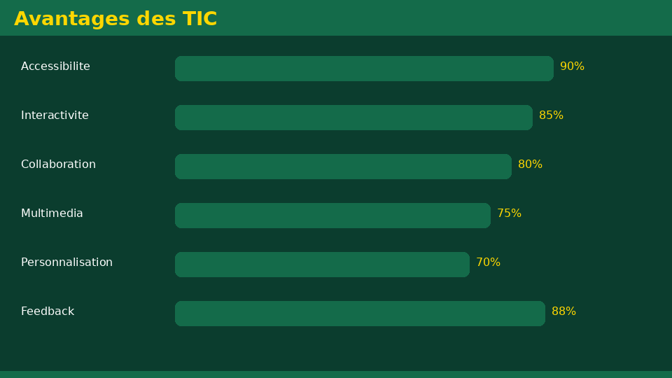
Application concrète
• Appliquez ces concepts dans vos travaux
• Pratiquez lors des TD
Intérêt pratique pour vous Cette compétence vous servira dans votre vie universitaire et professionnelle.
Université de Mostaganem — Dr. Madani BELACEL

Slide 10
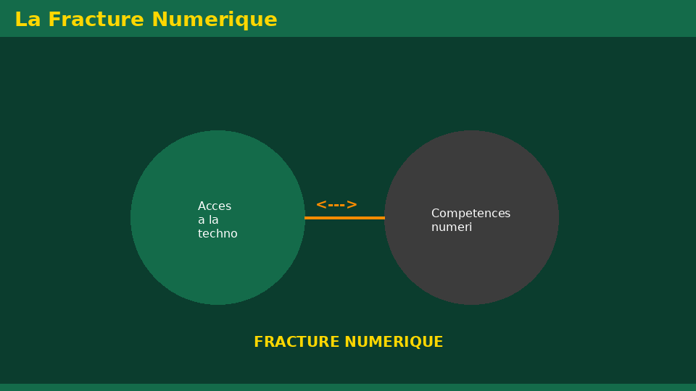
Application concrète
• Appliquez ces concepts dans vos travaux
• Pratiquez lors des TD
Intérêt pratique pour vous Cette compétence vous servira dans votre vie universitaire et professionnelle.
Université de Mostaganem — Dr. Madani BELACEL

Slide 11
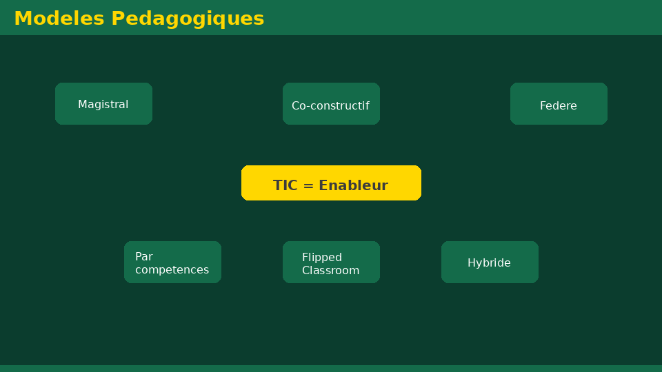
Application concrète
• Appliquez ces concepts dans vos travaux
• Pratiquez lors des TD
Intérêt pratique pour vous Cette compétence vous servira dans votre vie universitaire et professionnelle.
Université de Mostaganem — Dr. Madani BELACEL

Slide 12
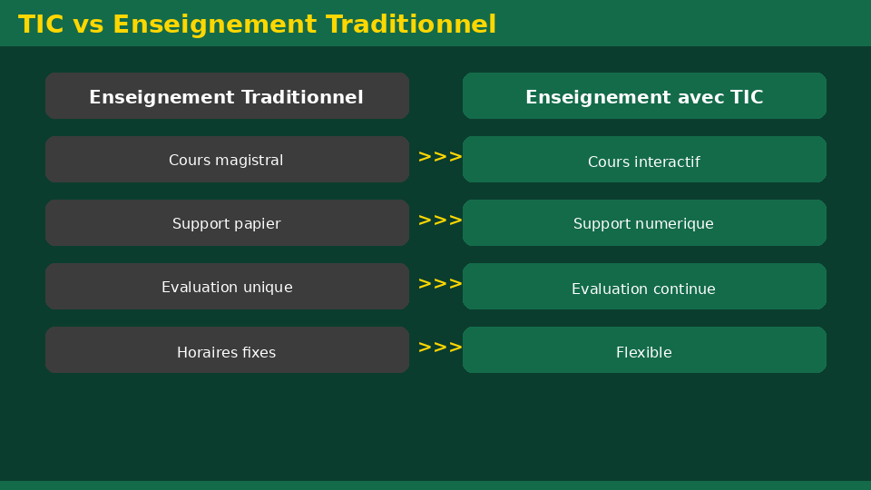
Application concrète
• Appliquez ces concepts dans vos travaux
• Pratiquez lors des TD
Intérêt pratique pour vous Cette compétence vous servira dans votre vie universitaire et professionnelle.
Université de Mostaganem — Dr. Madani BELACEL

Slide 13
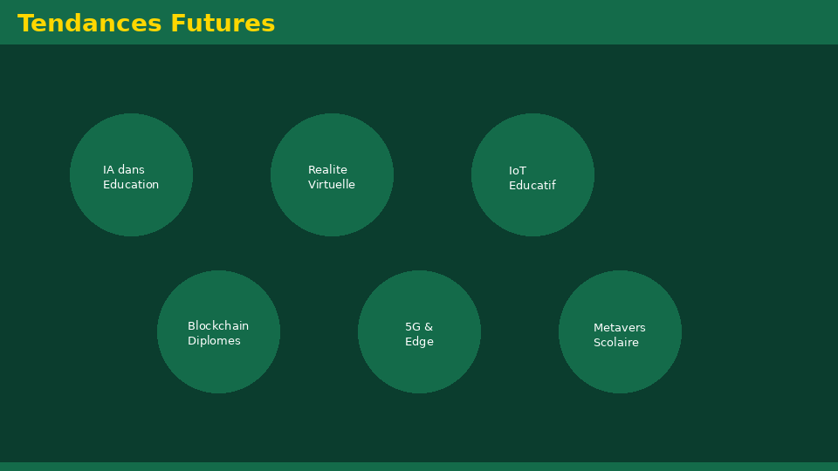
Application concrète
• Appliquez ces concepts dans vos travaux
• Pratiquez lors des TD
Intérêt pratique pour vous Cette compétence vous servira dans votre vie universitaire et professionnelle.
Université de Mostaganem — Dr. Madani BELACEL

Slide 14
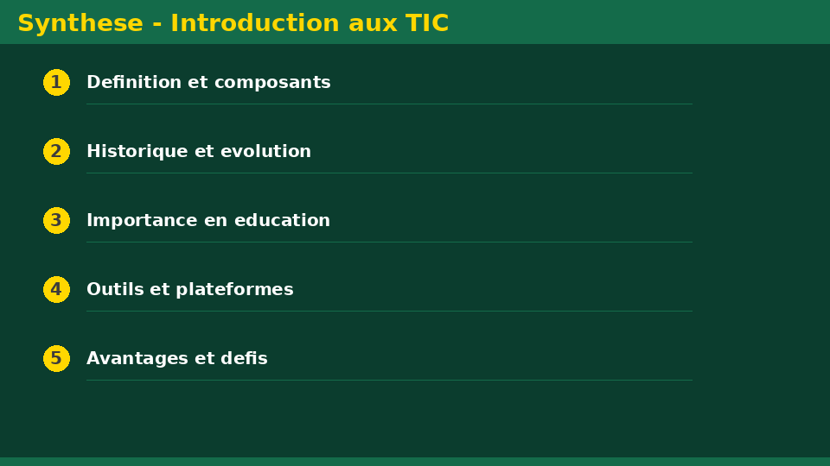
Synthèse : Intérêt pratique global
• Exercice 1 — Définition personnelle(15 min)
• Exercice 2 — Les trois dimensions(15 min)
• Exercice 3 — Fonctions des TIC(18 min)
• Exercice 4 — Applications en langues(18 min)
• Exercice 5 — Réflexion critique(14 min)
Intérêt pratique pour vous Ensemble, ces compétences numériques vous permettent de travailler efficacement, communiquer professionnellement et résoudre les problèmes courants de la vie universitaire.
Université de Mostaganem — Dr. Madani BELACEL

Slide 15
Université de Mostaganem — Dr. Madani BELACEL
Conclusion
• Exercice 1 — Définition personnelle(15 min)
• Exercice 2 — Les trois dimensions(15 min)
• Exercice 3 — Fonctions des TIC(18 min)
• Exercice 4 — Applications en langues(18 min)
• Exercice 5 — Réflexion critique(14 min)
Dr. BELACEL Madani Université de Mostaganem madani.belacel@univ-mosta.dz

Slide 16
Références et ressources
• Programme national TIC - Ministère
• UIT - Définitions TIC
• UNESCO - Compétences numériques
• Guide Moodle Univ-Mosta
Université de Mostaganem — Dr. Madani BELACEL

